Slide 1
스마트 홈 시스템
배준범,심필기,이민규

Slide 2
목차
1. 제작 목적
2. 주요 기능 요약
3. 통신 방법
4. 어플 구조
5. 기능 시연

Slide 3
제작 목적
앉은 자리에서 어플이나 리모컨으로 모든 기능들을 제어하면 엄청 편할 것 같다는 생각에서 제작함
정년퇴직 후 전원주택을 짓는다면 이런식으로 지을것이라는 생각으로 기존 주택에 있는 기능들에 더해 여러 센서들을 통해 스마트홈을 제작함

Slide 4
주요 기능
리모컨을 통한 LED,서보모터,DC모터 제어(방1,2,거실,차고)
앱인벤터로 제작한 어플을 통한 위 기능들 제어 및 스케쥴링 기능 구현
그 외 기타 기능들

Slide 5
대문
포토 레지스터를 통한 자동 LED 제어
초인종(아두이노1->블루투스->아두이노2)
마그네틱 센서를 통한 문 상태 어플 모니터링

Slide 6
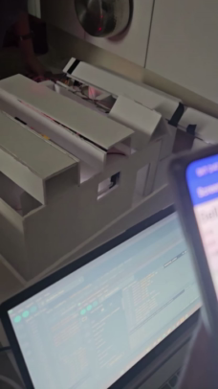
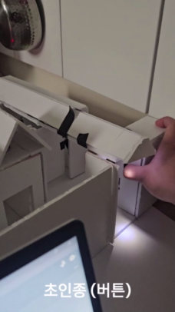

Slide 7
차고
초음파 센서와 터치센서를 통한 차고 문 제어
내부의 초음파 센서로 차량 감지 후 거실 OLED에 주차상태 출력
차고문,LED는 어플에서 제어 가능

Slide 8
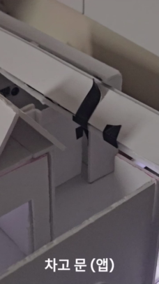
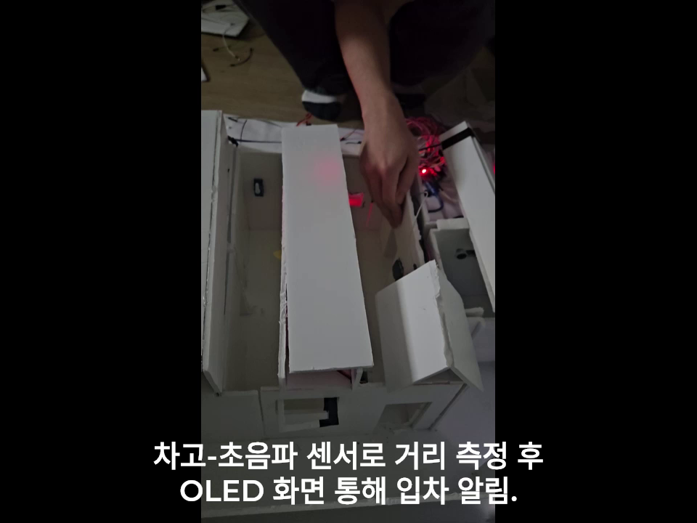
차고 문 제어

Slide 9
화장실
어플에서 LED제어

Slide 10
거실
온습도 및 미세먼지 센서 배치를 통해 어플에서 모니터링 가능
리모컨 및 어플을 통해 실링팬,LED,창문 제어 가능(LED와 창문은 스케쥴링으로도 제어 가능)

Slide 11
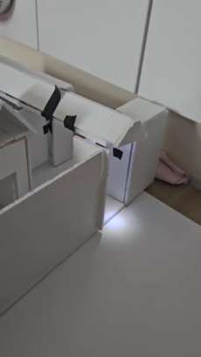
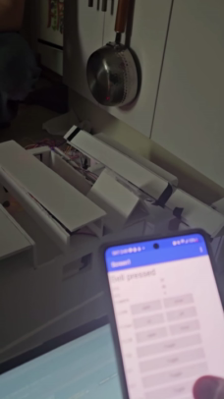
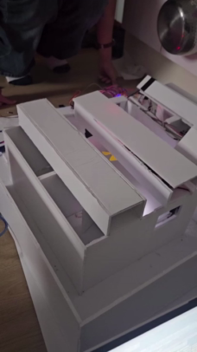

Slide 12
방1,방2
리모컨과 어플로 LED 제어 가능
어플에서 스케쥴링 통해 LED켜지는 시간과 피에조 알람 울리는 시간 설정 가능

Slide 13
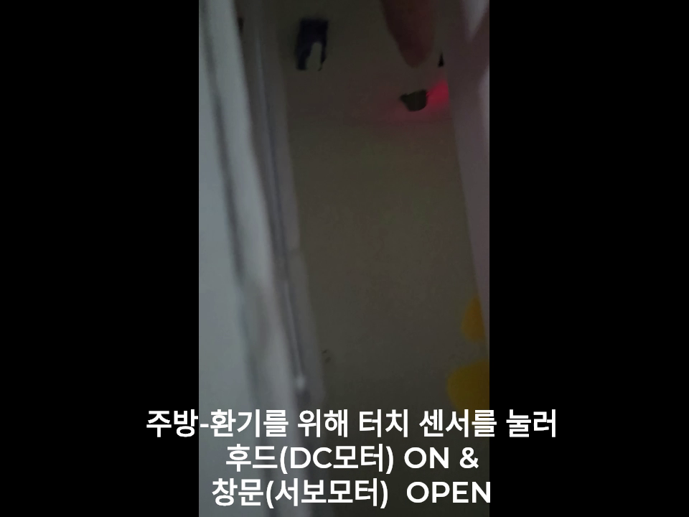
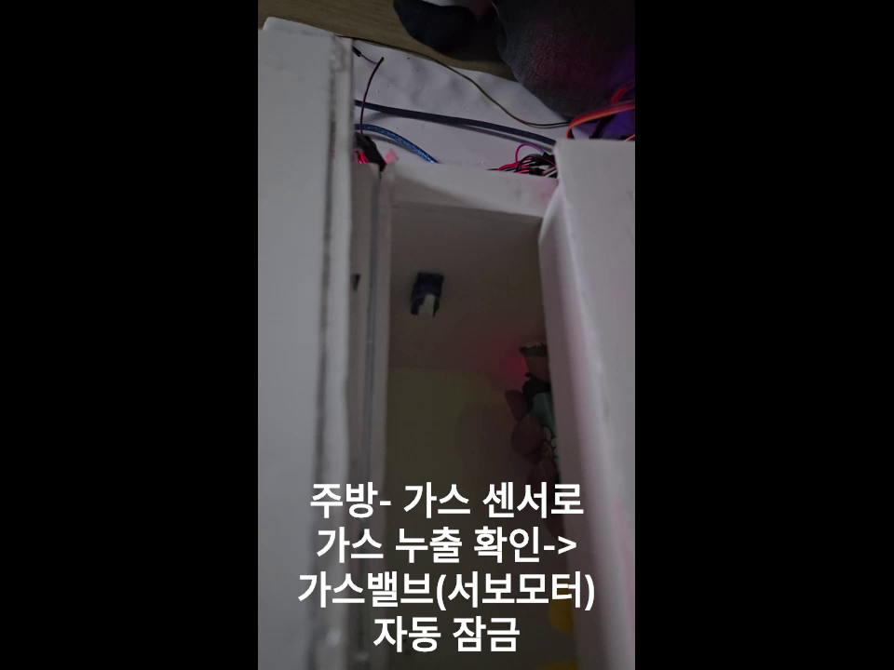
부엌
가스센서 농도에 따라 기준치 이상되면 창문,후드,가스밸브 잠금(창문과 후드는 터치센서로 제어 가능)

Slide 14
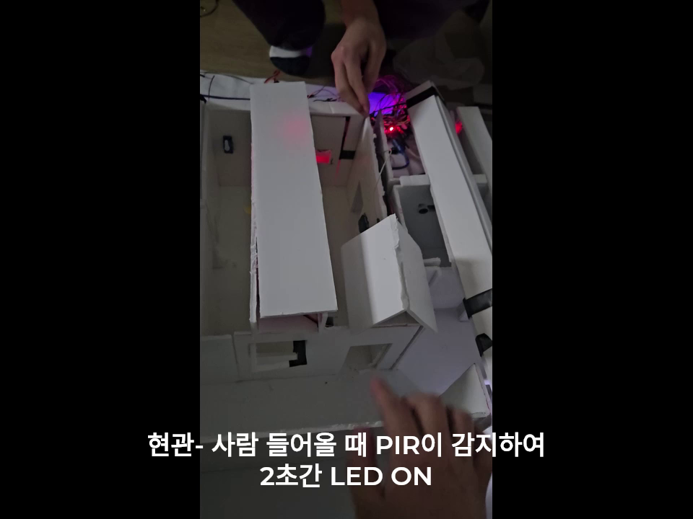
현관
PIR센서로 LED제어

Slide 15
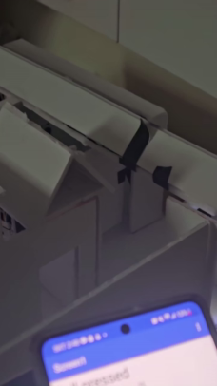
LED모음

Slide 16
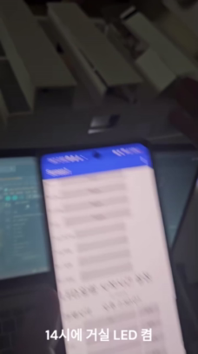
스케쥴링

Slide 17
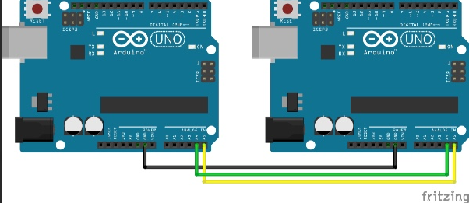
통신 방법
앱인벤터와 아두이노 블루투스 모듈간 실시간 통신
아두이노간 마스터-슬레이브 통신을 통한 데이터 전송

Slide 18
어플 구조
메인 화면: 센서 데이터 (온도, 습도, 미세먼지) 모니터링
LED 제어 화면: 각 구역별 LED ON/OFF 기능
서보,DC모터 제어: 거실 실링팬 및 창문 제어
스케쥴링 화면: 시간에 따라 각 방 알람 및 LED,창문 제어(현재시각 실시간으로 받음)

Slide 19
감사합니다.

